Slide 1


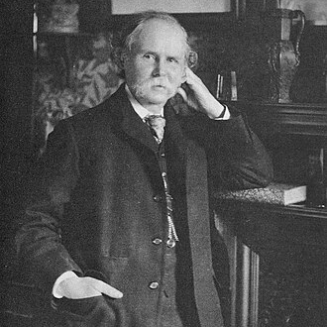
Альфред Маршалл
Великий Экономист (1842–1924)
Основатель неоклассического направления

Slide 2

Мир в эпоху Маршалла (1842–1924)
Промышленная Революция
Маржинальная Революция
Эпоха бурного роста производства, урбанизации и технологического прогресса. Транспортная революция (железные дороги) изменила структуру рынков, сделав их глобальными.
В 1870-х годах (Джевонс, Менгер, Вальрас) произошел сдвиг фокуса с "издержек производства" (классика) на "полезность" и предельные величины.
Возникновение "рабочего вопроса" и рост социалистических движений как реакция на неравенство.
Маршалл синтезировал эти подходы, создав фундамент современной микроэкономики.

Slide 3
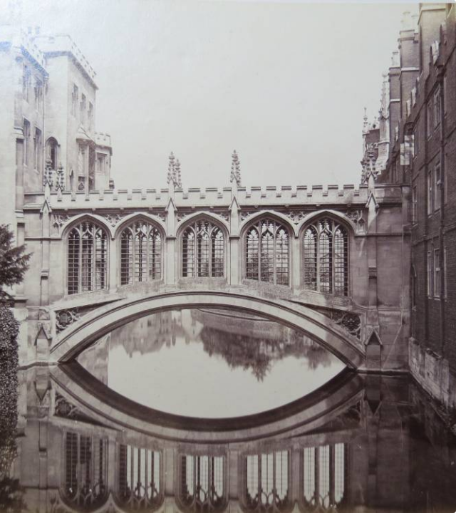
География Жизни
Лондон и Кембридж
Маршалл родился в Бермондси, Лондон, в семье кассира Банка Англии. Однако его интеллектуальным домом стал Кембриджский университет.
Он преподавал в Бристоле и Оксфорде, но именно возвращение в Кембридж в 1885 году ознаменовало расцвет его научной школы.
Каждое лето он проводил в Альпах, где во время долгих прогулок обдумывал свои экономические теории.

Slide 4

Краткая Биография
1842
1877
Рождение в Лондоне. Отказ от карьеры священника ради математики.
Брак с Мэри Пэйли. Вынужденный уход из Кембриджа в Бристоль.
1865
1890
Окончил Кембридж (2-й в списке лучших математиков). Увлечение этикой и экономикой.
Публикация главного труда «Принципы экономической науки».

Slide 5

Кембриджская Школа
Маршалл стал отцом-основателем неоклассического направления, объединив классическую теорию Рикардо с теорией предельной полезности.

Slide 6






Основные Идеи и Взгляды
Ножницы Маршалла
Эластичность
Фактор Времени
Цена определяется не только издержками (предложение) или полезностью (спрос), а их взаимодействием. Как два лезвия ножниц, они равноправны.
Ввел понятие ценовой эластичности спроса — меры чувствительности объема спроса к изменению цены товара.
Разделил рыночные периоды на мгновенный, краткосрочный и долгосрочный, показав, как меняется влияние спроса и предложения.

Slide 7

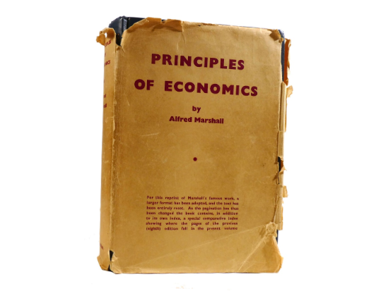
Основные Труды
•
«Принципы экономической науки» (1890)
Главная книга его жизни, ставшая основным учебником по экономике на полвека. 8 переизданий при жизни автора.
•
«Экономика промышленности» (1879)
Написана совместно с женой Мэри Пэйли. Ранний анализ производственных процессов.
•
«Промышленность и торговля» (1919)
Анализ промышленной организации и корпоративного управления на закате карьеры.

Slide 8

Оценка и Наследие
Математика как инструмент
Эволюционная Экономика
Маршалл был блестящим математиком, но считал, что математика должна служить экономике, а не управлять ею. Он прятал формулы в приложения, чтобы текст был доступен бизнесменам.
В отличие от механистического подхода Вальраса, Маршалл видел экономику как органическую, эволюционирующую систему. Его знаменитая фраза:
«Мекка экономиста находится скорее в экономической биологии, чем в экономической динамике».

Slide 9

Цитата
«Экономическая наука — это учение о том, как человечество устраивает свою жизнь в обыденных деловых делах»
— Альфред Маршалл, «Принципы экономической науки»

Slide 10
Спасибо за внимание!

